Slide 1


PHÒNG GIÁO DỤC & ĐÀO TẠO QUẬN LONG BIÊN
TRƯỜNG MẦM NON HOA SỮA
Lĩnh vực: Phát triển nhận thức
Đề tài: Củng cố đếm đến 4, nhận biết chữ số 4
Lứa tuổi: 4- 5 tuổi
Giáo viên: Nguyễn Thị Hòa

Slide 2

Ổn định
Cô và trẻ cùng hát bài:
em yêu cây xanh

Slide 3


Ôn nhận biết số lượng trong phạm vi 3
Chúng ta cùng khám phá
Hộp quà bí mật

Slide 4

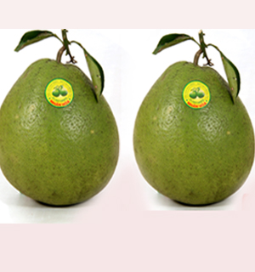
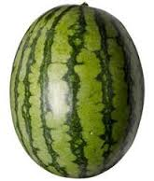
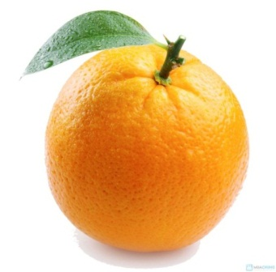


Slide 5


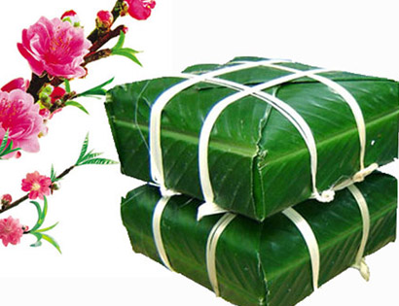
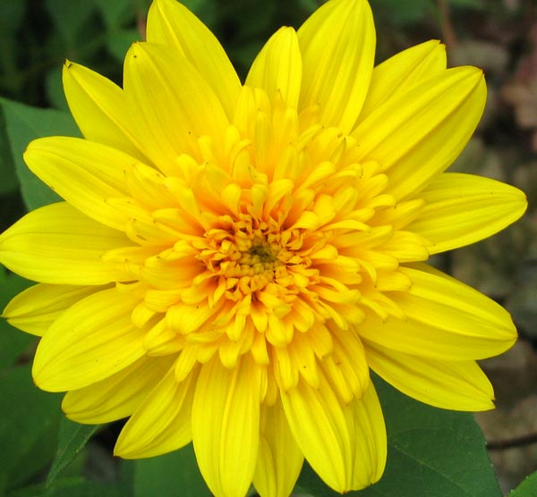


Slide 6

Tạo nhóm có số lượng 4, đếm đến 4, nhận biết chữ số 4

Slide 7

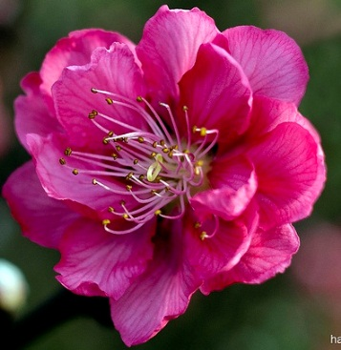
Tạo nhóm có số lượng là 4, đếm đến 4, nhận biết chữ số 4
4
3

Slide 8




Slide 9

Tìm xung quanh lớp có những đồ dùng đồ vật nào có số lượng là 4

Slide 10

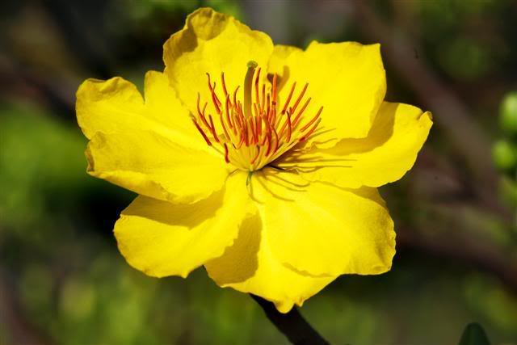
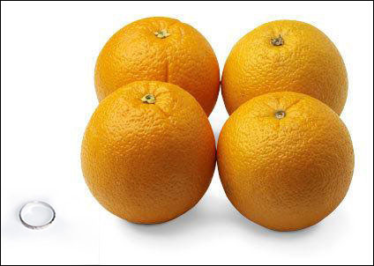


Trò chơi: ai tinh mắt
4

Slide 11
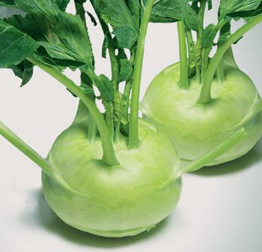
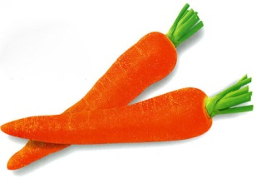
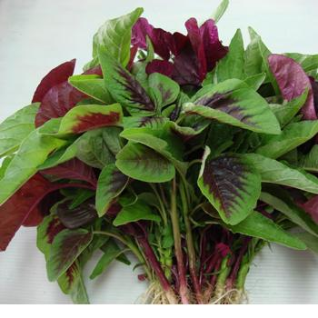
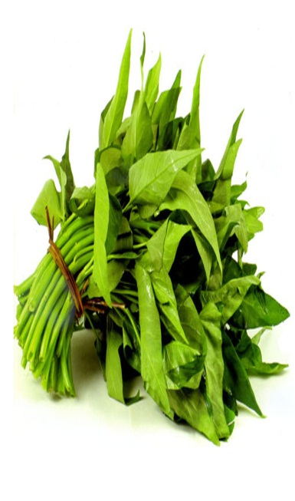
4

Slide 12
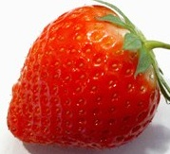
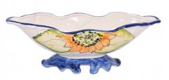
Trò chơi: tiếp sức

Slide 13

Good bye

